Slide 1
Engelli kamu personeli seçme sınavı
Seyhan rehberlik ve araştırma merkezi

Slide 2
EKPSS: Engelli Kamu Personeli Seçme Sınavı
"Engelli Kamu Personel Seçme Sınavı ve Engellilerin Devlet Memurluğuna Alınmaları Hakkında Yönetmelik” ile buna bağlı olarak Aile ve Sosyal Politikalar Bakanlığı, Sağlık Bakanlığı, Devlet Personel Başkanlığı ile Ölçme, Seçme ve Yerleştirme Merkezi Başkanlığı (ÖSYM) arasında yapılan “Protokol” hükümlerine göre ÖSYM tarafından hazırlanan , EKPSS, başvuru, sınavın uygulanması ve sınav sonuçlarının değerlendirilmesi adımlarından oluşan sınav sistemidir.
EKPSS sadece engelli adayların girebileceği bir sınavdır.
Bu sınavda ÖSYM’nin genel sınav uygulamalarından farklı sınav uygulamaları bulunmaktadır.

Slide 3
Ekpss’ye kimler başvurabilir?
EKPSS/Kuraya, 657 sayılı Devlet Memurları Kanunu’nun değişik 48’inci maddesi 7’inci fıkrası hariç diğer koşulları taşıyan adaylar başvurabilecektir.
-EKPSS/kuraya; 07/02/2014 tarihli ve 28906 sayılı Resmî Gazete’de yayımlanarak yürürlüğe giren "Engelli Kamu Personel Seçme Sınavı ve Engellilerin Devlet Memurluğuna Alınmaları Hakkında Yönetmelik” hükümlerine uygun en az %40 ve üzerinde engelli olanlar başvurabileceklerdir (“Çocuklar İçin Özel Gereksinim Değerlendirmesi Hakkında Yönetmelik” kapsamında alınmış “Çocuklar İçin Özel Gereksinim Raporu (ÇÖZGER)” için Özel Gereksinim Kodu 2/Özel Gereksinim Düzeyi “Hafif düzeyde (ÖGV)” ve üzeri olanlar dahil).

Slide 4
Ekpss’nin geçerlilik süresi
02.02.2018 tarihli ve 30320 sayılı “Engelli Kamu Personel Seçme Sınavı ve Engellilerin Devlet Memurluğuna Alınmaları Hakkında Yönetmelikte Değişiklik Yapılmasına Dair Yönetmelik” gereği, EKPSS sonuçları sınavın yapıldığı tarihten itibaren dört yıl geçerlidir. Kura yöntemiyle yerleşmek isteyen adayların kayıtları iki yılda bir alınacaktır. Kura kaydı yaptıran adaylar, dört yıl içerisinde gerçekleştirilen engelli memur alımlarına başvurabileceklerdir.

Slide 5
Sınavda uygulanacak testler
Sınavda adaylara engel gruplarına ve öğrenim düzeylerine(Ortaöğretim, Ön Lisans ve Lisans) uygun Genel Yetenek ve Genel Kültür Testleri uygulanacaktır. Adayların engel gruplarına ve öğrenim düzeylerine uygun hazırlanmış testler, adayların engel durumlarına göre sınav uyarlamaları ile gerçekleştirilecektir.
EKPSS Genel, Görme ve İşitme-2 testi
EKPSS İşitme-1 Testi
EKPSS Zihinsel Engelli Testi

Slide 6
Soru sayısı ve cevaplama süresi
Testlerde toplam 60 soru bulunacak ve sınav süresi 60 dakika olacaktır.
Genel Yetenek Testi | Soru Sayısı
Türkçe | 15
Matematik | 15
Genel Kültür Testi | Soru Sayısı
Atatürk İlkeleri ve İnkılap Tarihi | 10
Temel Yurttaşlık Bilgisi | 6
Türk Kültür ve Medeniyetleri | 3
Türkiye Coğrafyası | 5
Türkiye ve Dünya ile İlgili Kültürel ve Güncel Sosyoekonomik Konular | 6

Slide 7
Genel engelli, görme engelli ve ilköğretime başlama yaşı sonrası işitme engelli olan adaylar için içeriği aynı bir soru kitapçığı olacak ancak engel gruplarına göre farklı sınav uygulamaları yapılacaktır.
İlköğretime başlama yaşı öncesi işitme engelli olan adaylar işitme engelliler için hazırlanan soru kitapçığını kullanacaklardır.
Zihinsel engelli olan adaylar zihinsel engelliler için hazırlanan soru kitapçığını kullanacaklardır.
Cevaplama süresi 60 dakika olacak ancak; engel gruplarına göre farklı sınav uygulamaları yapılacaktır.

Slide 8
Genel Engelli Grubu | Ek Süre | Süre
Ortopedik, Ruhsal ve Duygusal, Süreğen (kronik) Hastalıklara Sahip Engelliler |  | 60 Dakika
Yaygın Gelişimsel Bozukluğu Olanlar (otizm spektrum bozukluğu (OSB), Asperger, RETT Sendromu, Dezintegratif Bozukluk vb.), Özgül/Özel Öğrenme Güçlüğü Olanlar (Dikkat Eksikliği, Hiperaktivite, disleksi vb. olanlar), Dil ve Konuşma Bozukluğu Olanlar | 20 Dakika | 80 Dakika
Okuyucu veya okuyucu-işaretleyici yardımı alarak soru kitapçığını hiç okuyamayan CP hastaları | 40 Dakika | 100 Dakika

Slide 9
Görme Engelli Grubu | Ek Süre | Süre
Okuyucu veya okuyucu-işaretleyici yardımı alarak soru kitapçığını hiç okuyamayanlar | 40 Dakika | 100 Dakika
Soruları kendisi okuyabilenler - (Sadece işaretleyici yardımı alanlar dâhil) |  | 60 Dakika
Soruları kendisi okuyabilecek durumda olan (sınavda okuyucu yardımı talep etmeyen) ancak, Engelli Sağlık Kurulu Raporlarında Görme Sistemi, Göz Hastalıkları, Görme Bozukluğu vb. oranı % 25 ve üzerinde olan az gören adaylar ile Çocuklar İçin Özel Gereksinim Raporunda (ÇÖZGER) özel gereksinim düzeyi “Özel gereksinimi vardır (ÖGV)”/ Özel Gereksinim Kodu “1” ve üzeri olan adaylar | 30 Dakika | 90 Dakika

Slide 10
İşitme Engelli Grubu | Ek Süre | Süre
Okuyucu veya okuyucu-işaretleyici yardımı alarak soru kitapçığını hiç okuyamayanlar | 20 Dakika | 80 Dakika
Zihinsel Engelli Grubu | Ek Süre | Süre
Okuyucu veya okuyucu-işaretleyici yardımı alarak soru kitapçığını hiç okuyamayanlar (Sadece (varsa) şekilli sorularda soru kitapçığına bakabilirler.) | 40 Dakika | 100 Dakika
Soruları kendisi okuyabilenler - (Sadece işaretleyici yardımı alanlar dâhil) | 20 Dakika | 80 Dakika

Slide 11
ÖZEL EĞİTİM ÖĞRENCİLERİNİN EKPSS'YE HAZIRLIĞI İÇİN MOBİL UYGULAMA
Millî Eğitim Bakanlığı Özel Eğitim ve Rehberlik Hizmetleri Genel Müdürlüğü, özel eğitim öğrenci ve mezunlarının Engelli Kamu Personeli Seçme Sınavı'na (EKPSS) hazırlık sürecinde destek sağlayacak bir mobil uygulamayı hayata geçirdi. Ders anlatımları, soru çözümü videoları gibi EKPSS hazırlık sürecini kolaylaştırmayı hedefleyen pek çok içeriğin yanı sıra uygulama, interaktif kullanım özelliğine de sahip. Öğrenciler, çözmekte zorlandığı soruları uygulama üzerinden Milli Eğitim Bakanlığı uzmanlarına göndererek cevaplara ulaşabilecek.

Slide 12
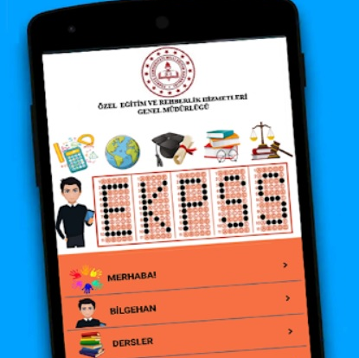
Sınav kapsamındaki Türkçe, matematik, tarih, coğrafya, vatandaşlık ve güncel bilgiler alanındaki ders konuları özel eğitim ihtiyacı olan bireylerin öğrenme özellikleri dikkate alınarak hazırlandı. Ayrıca, ara yüzün basit ve kullanışlı olmasına özen gösterildi.

Slide 13
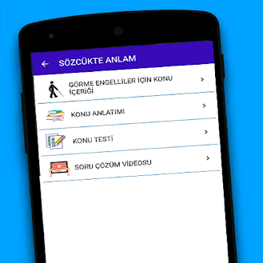
Görme engelli bireyler için içerikler, ekran okuyucu programların sesletim yapabildikleri metin formatı şeklinde hazırlandı. Okuma programlarının seslendiremediği terimsel ifadeler mp3 formatında hazırlanarak uygulamaya eklendi.

Slide 14
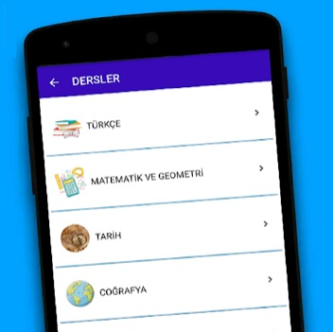
Zihin engelli bireylerin ders konularını etkili öğrenebilmeleri için tüm içerikler zenginleştirildi. Sayfalar sade ve dikkat dağıtmayacak şekilde tasarlandı. Her ders konusunu pekiştiren konu örnekleri, konu sonu değerlendirme soruları, konuyla ilgili soru çözüm videoları uygulamaya eklendi.
Ücretsiz Uygulamayı linklerden indirebilirsiniz:
IOS:https://apps.apple.com/tr/app/ekpss-meb%C3%B6zel/id1513714758?l=tr
Android: https://play.google.com/store/apps/details?id=com.meb.ekpssmebozel1

Slide 15
• Mevcut bilgiler 2020 EKPSS Kılavuzuna ait olup EKPSS 'ye ve KURA' ya başvuru şartı değişebilmektedir. Sınava başvuru ve tercihler ile ilgili güncel bilgiler ÖSYM'nin https:/ais.osym.gov.tr/ sayfasından takip edilebilir.

